Slide 1


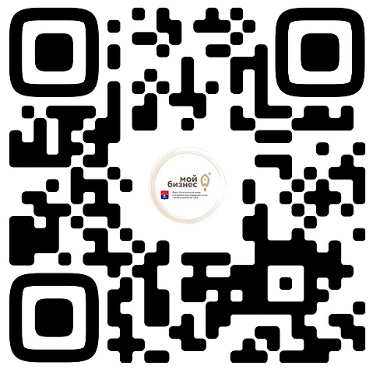

Фонд «Всеволожский Центр поддержки предпринимательства – бизнес-инкубатор» микрокредитная компания
Фонд “Всеволожский Центр поддержки предпринимательства - бизнес-инкубатор” МКК
ВКонтакте
Телеграмм

Slide 2
Итоги деятельности Фонда в 2025 году
Фонд “Всеволожский центр поддержки предпринимательства - бизнес-инкубатор” МКК
12 600 консультаций
32 тысячи субъектов малого и среднего предпринимательства во Всеволожском районе на конец 2025 года
Охват 22%
33 заемщика на общую сумму
55 130 000 рублей
260 мероприятий
Образовательная лицензия на Дополнительное образование
52 образовательные программы

Slide 3
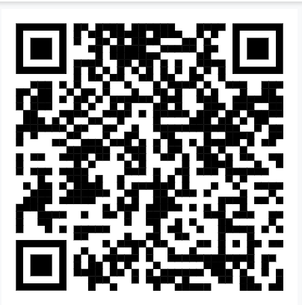
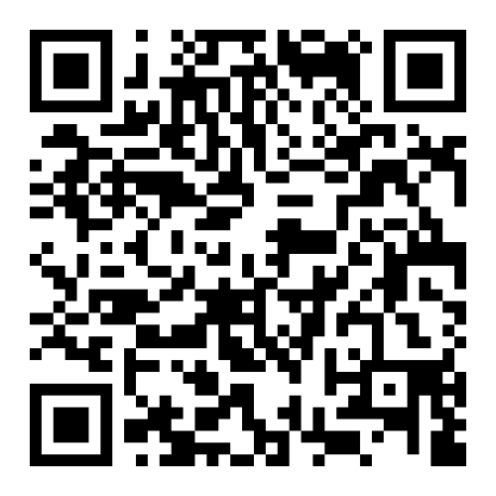
Виды поддержки
Фонд “Всеволожский центр поддержки предпринимательства - бизнес-инкубатор” МКК
ИНФОРМАЦИОННО-МАРКЕТИНГОВАЯ ПОДДЕРЖКА:
– организация БЕСПЛАТНЫХ ярмарок
ИМУЩЕСТВЕННАЯ ПОДДЕРЖКА:
- Бизнес-инкубатор
ФИНАНСОВАЯ ПОДДЕРЖКА:
Льготные государственные микрозаймы
КОНСУЛЬТАЦИИ И ОБУЧЕНИЕ
ПРОЕКТНЫЙ ОФИС
НАСТАВНИЧЕСТВО
ВИРТУАЛЬНЫЙ БИЗНЕС-ИНКУБАТОР
ЧАТ-БОТ
ДЛЯ ЗАПИСИ НА КОНСУЛЬТАЦИЮ
АФИША
ОБУЧАЮЩИХ МЕРОПРИЯТИЙ
ЦЕНТР МОЛОДЁЖНОГО ИННОВАЦИОННОГО ПРЕДПРИНИМАТЕЛЬСТВА
ПАРТНЕРЫ ООО “ВСЕВОЛОЖСКИЙ КРАНОВЫЙ ЗАВОД” И ООО “ИНТЕРТАЧ”

Slide 4
Фонд “Всеволожский центр поддержки предпринимательства - бизнес-инкубатор” МКК
Консультации и обучение
Более 40 видов безвозмездных консультаций
Консультации по участию в субсидиях и грантах
Консультации по внедрению ИИ и ИТ‑решений в Ваш бизнес
ОБУЧЕНИЕ
Поддержка получателей субсидий и грантов
Тренинги:
Азбука предпринимателя
Школа предпринимательства
Диагностика бизнеса
Курсы:
«Введение в предпринимательство»
«1С:Предприятие»
«Цифровые инструменты для бизнеса»
«ИИ и создание чат-бота для бизнеса»»
«Продвижение бизнеса»
6 видов грантов и 9 видов субсидий
от Комитета по развитию мало, среднего бизнеса и потребительского рынка Ленинградской области
Гранты для фермеров
Гранты для средств размещения и туристского кластера
Гранты для малых технологических компаний
партнер ТЕХНОПАРК СПБ

Slide 5

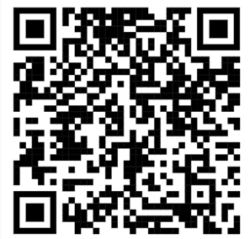
Фонд “Всеволожский центр поддержки предпринимательства - бизнес-инкубатор” МКК
СУБСИДИИ
(муниципальный уровень)
СУБСИДИЯ социальным предпринимателям (приём заявок с апреля 2026 года)
СУБСИДИЯ резидентам бизнес-инкубатора (производственная деятельность) (приём заявок с сентября 2026 года)
Записаться на консультацию

Slide 6
Микрозаймы
(муниципальный уровень)
Фонд “Всеволожский центр поддержки предпринимательства - бизнес-инкубатор” МКК
Условия выдачи микрозаймов:
Сумма займа - от 50 тыс. рублей до 3 млн. рублей
От 1% до 13,5% годовых
Срок - от 3 до 36 месяцев
Осуществление деятельности не менее 3-х месяцев
Приоритетные сферы: производство,
сельское хозяйство, научная и техническая деятельность, креативные индустрии, деятельность по ликвидации загрязнений, социальное предпринимательство, экспортная деятельность
Залог недвижимого имущества (кроме жилого), транспортных средств (исключение по программе «Доверие»)
Поручительство супруга/супруги для индивидуального предпринимателя,
учредителей - для юридических лиц.

Slide 7
Микрозаймы
(муниципальный уровень)
Фонд “Всеволожский центр поддержки предпринимательства - бизнес-инкубатор” МКК
С 2025 года заработали обновленные программы «СТАРТ» и «ПРИОРИТЕТ»:
СТАРТ – до 1 млн. руб., для СМСП от 3-х месяцев до 3 лет, 5,5% годовых
СТАРТ ПРИОРИТЕТ – до 1 млн. руб. для СМСП, ведущих деятельность в приоритетных сферах, от 3-х месяцев до 3 лет, 3% годовых
ПРИОРИТЕТ – СМСП более 2 лет ставка 5,5 % годовых для приоритетных сфер.
ПРИОРИТЕТ МАКСИ – СМСП более 2 лет И ИМЕЮЩИЕ НЕ МЕНЕЕ 5-ТИ СОТРУДНИКОВ ставка 3 % годовых для приоритетных сфер.

Slide 8
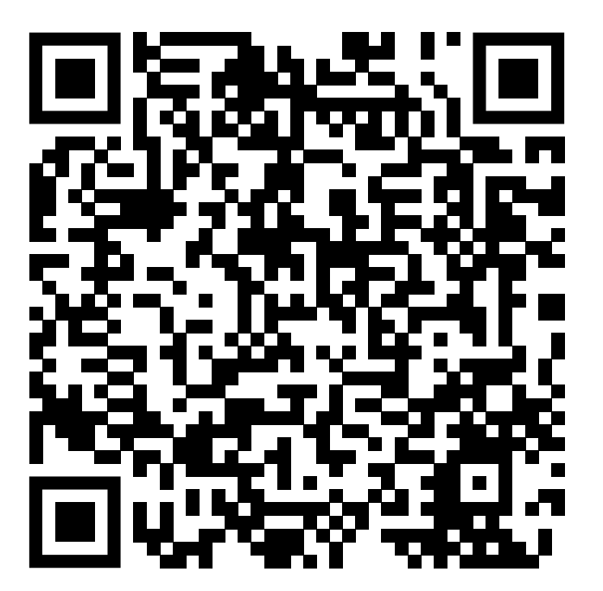
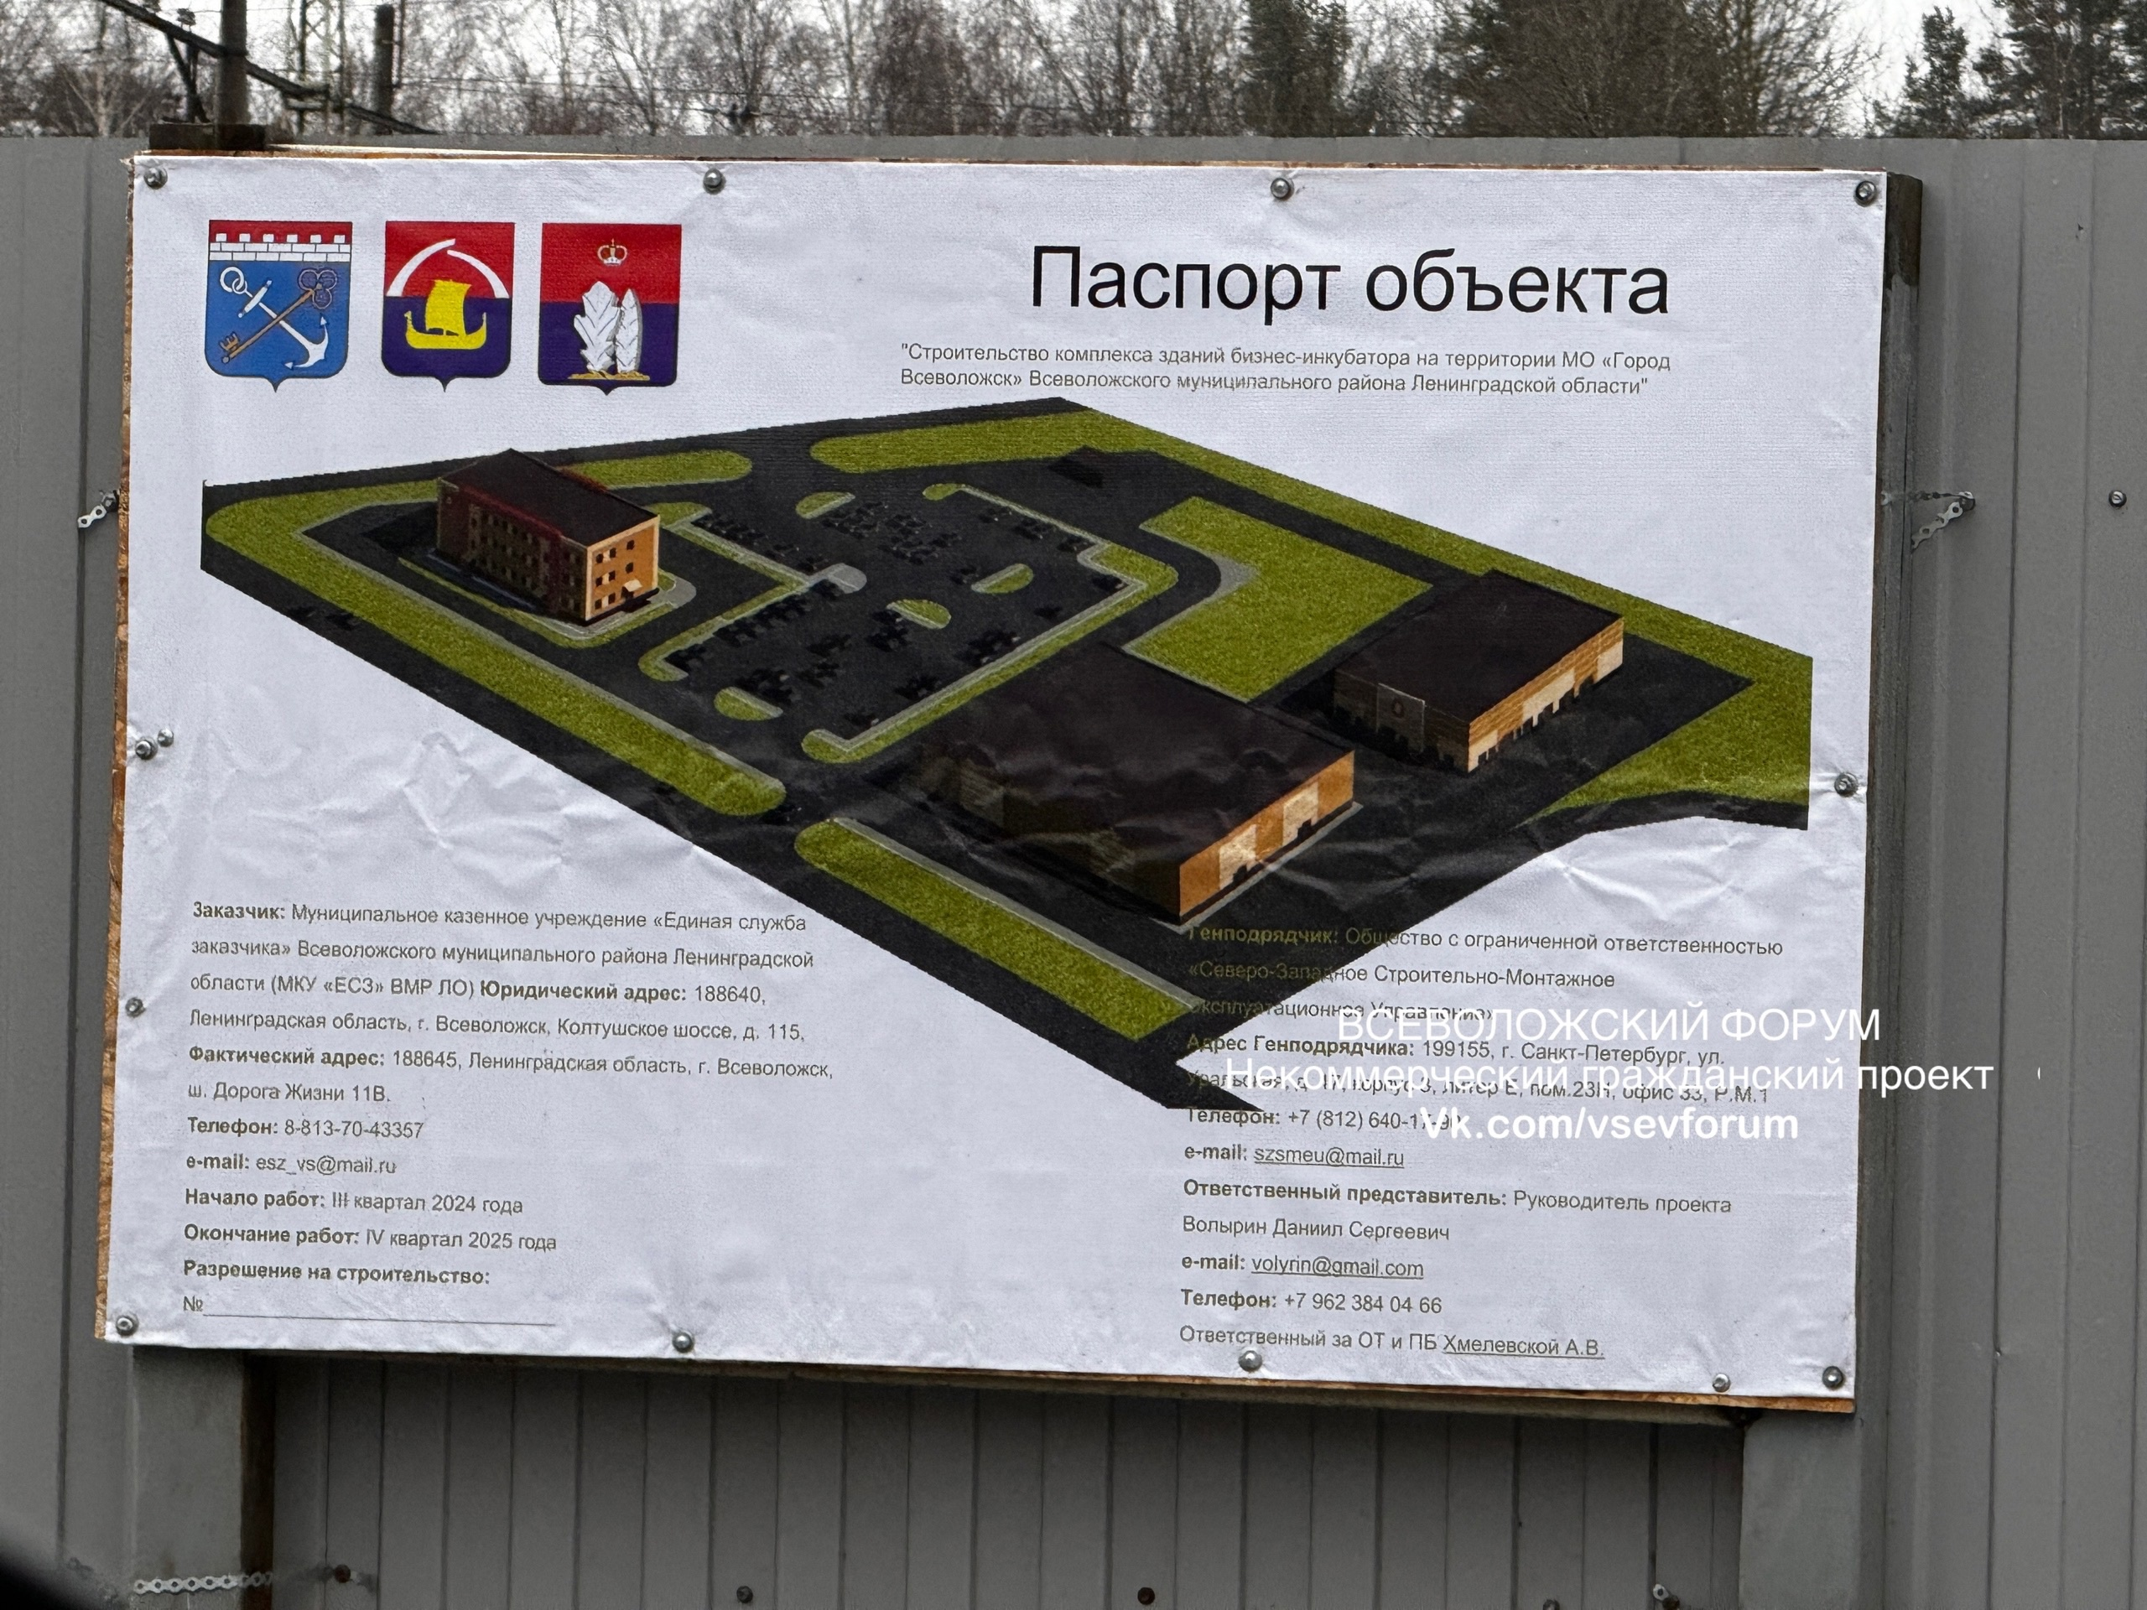

ИМУЩЕСТВЕННАЯ ПОДДЕРЖКА
Фонд “Всеволожский центр поддержки предпринимательства - бизнес-инкубатор” МКК
Действуют два бизнес-инкубатора общей площадью 120 кв.м, коворкинг
В ноябре 2025 года окончание строительства нового Бизнес-инкубатора в г. Всеволожске на ул. Евграфова 3

Slide 9
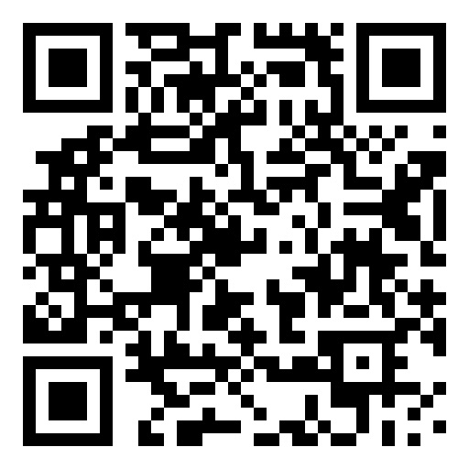
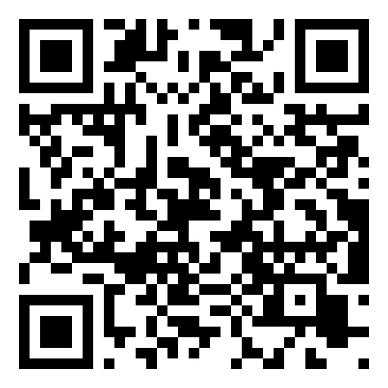
Виртуальный
Бизнес-Инкубатор
Фонд “Всеволожский центр поддержки предпринимательства - бизнес-инкубатор” МКК
Анкета для резидентов Виртуальный
Бизнес-Инкубатор
Анкета наставников для виртуального Бизнес-инкубатора

Slide 10
Лицензия № Л035-01268-47/03290289 от 29.09.2025
Фонд “Всеволожский центр поддержки предпринимательства - бизнес-инкубатор” МКК
Дополнительное образование
Запуск обучающих курсов по темам:
Цифровая грамотность для бизнеса,
Бухгалтерский учет для ИП и ООО,
Кадры, делопроизводство,
Прототипирование
Запуск акселерационной программы для резидентов бизнес-инкубатора
Открытие площадки для реализации обучающих программ самозанятыми и СМСП
Дополнительное профессиональное образование

Slide 11
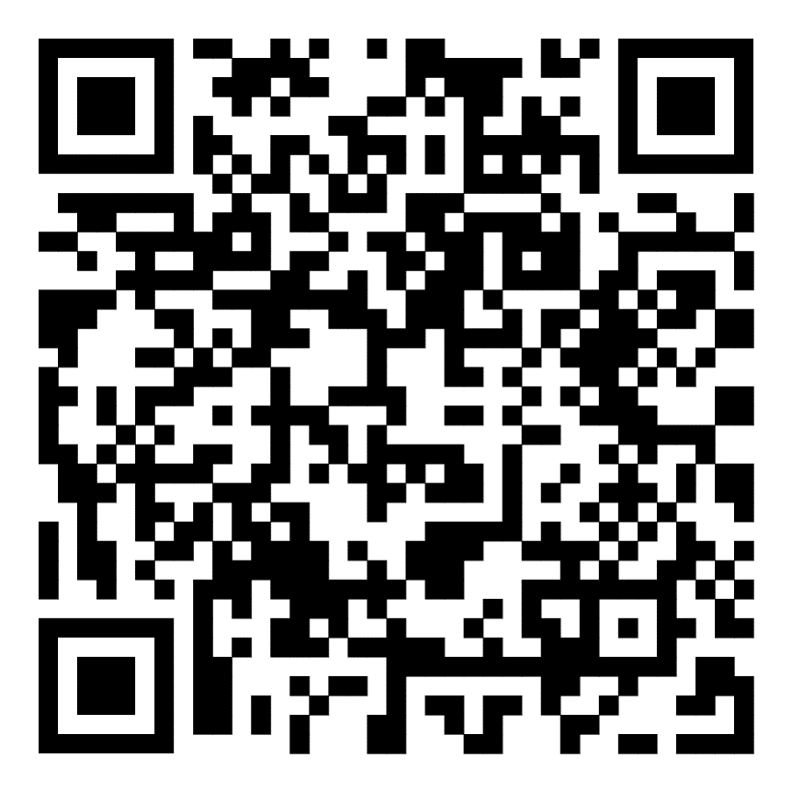
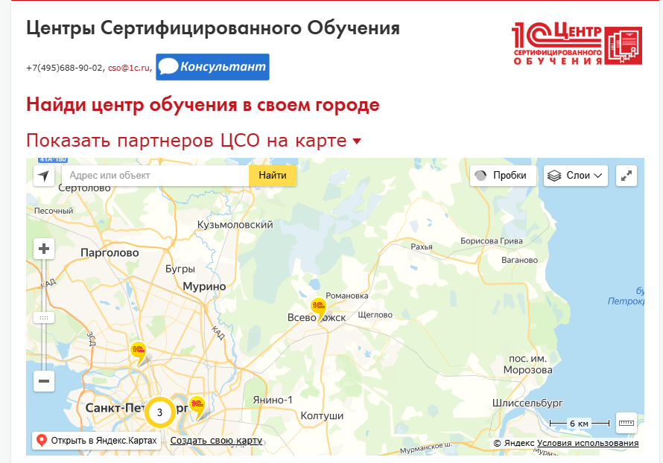

КУРС 1С: БУХГАЛТЕРИЯ
Фонд “Всеволожский центр поддержки предпринимательства - бизнес-инкубатор” МКК
С 2025 года наш Фонд стал первым и единственным Центром сертифицированного обучения 1С в Ленинградской области

Slide 12
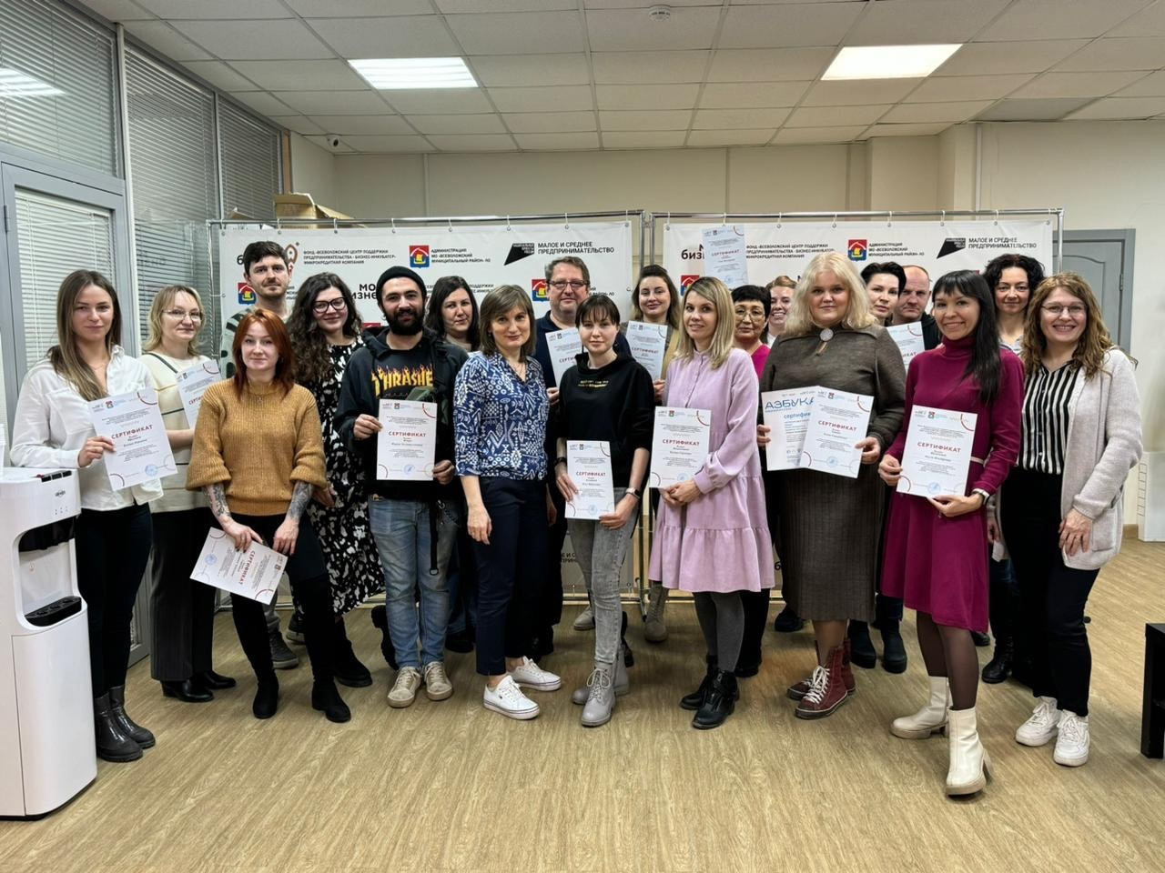
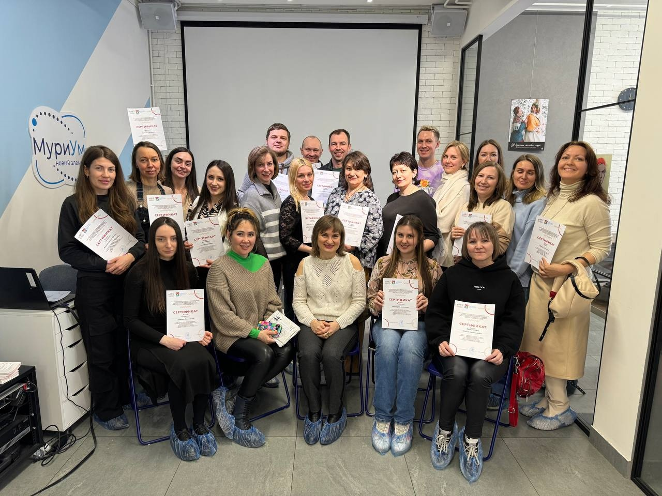
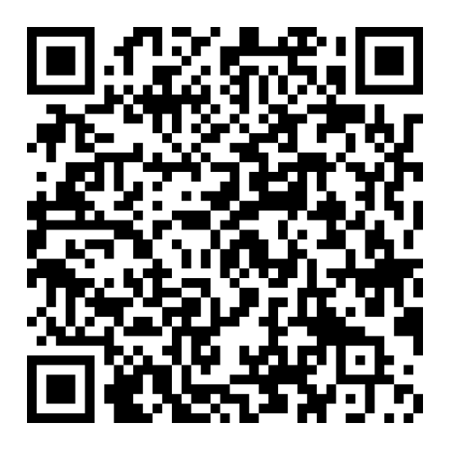
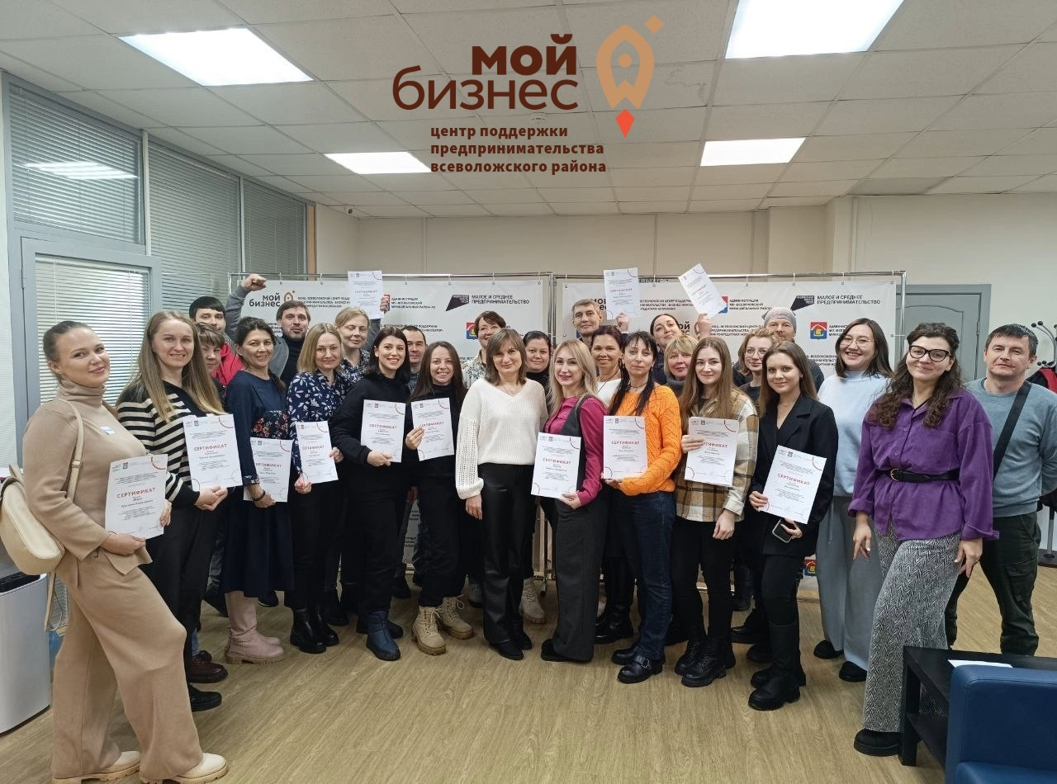
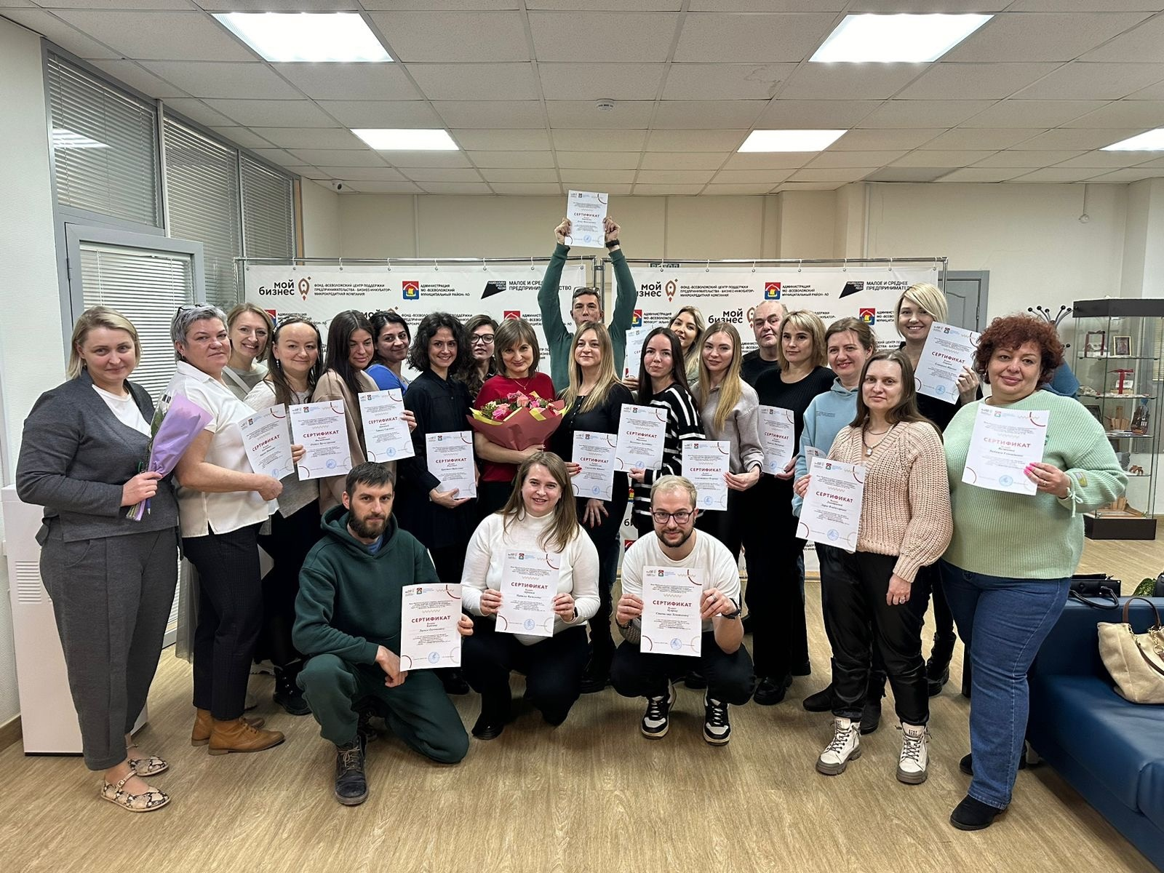
Фонд “Всеволожский центр поддержки предпринимательства - бизнес-инкубатор” МКК
Обучающие семинары, вебинары, тренинги
Обновленный Курс «Введение в предпринимательство»

Slide 13
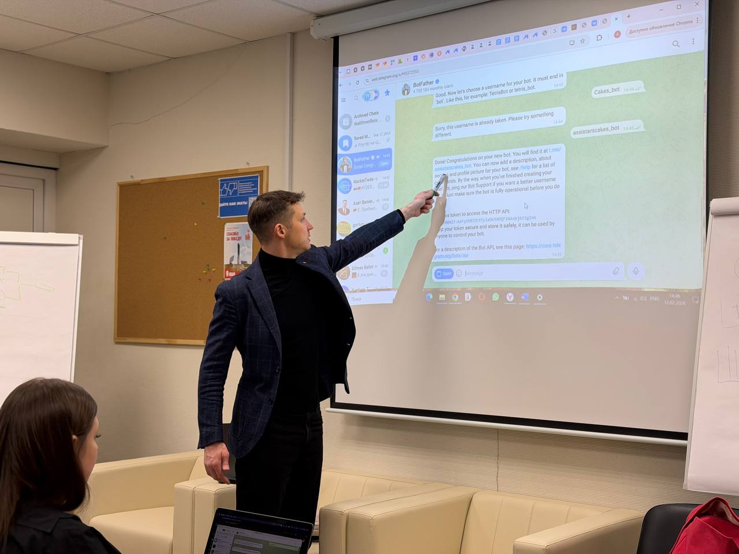
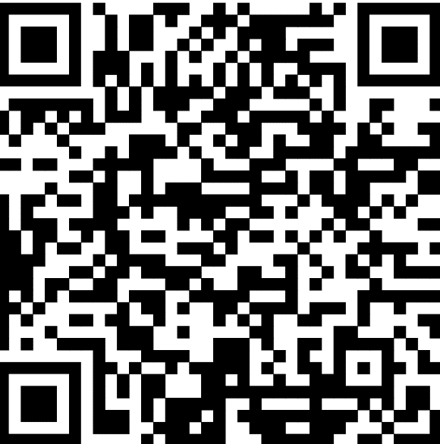
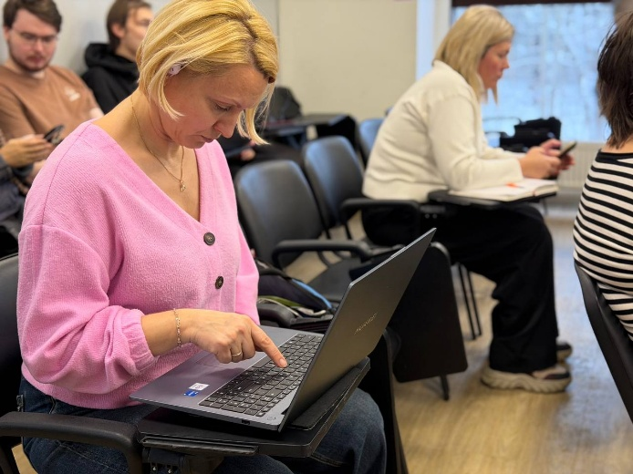
Обучающий курс «ИИ и создание чат-бота для бизнеса»
Фонд “Всеволожский центр поддержки предпринимательства - бизнес-инкубатор” МКК
Как внедрить ИИ и ИТ‑решения в ваш бизнес с реальной пользой и консультирование по вопросам получения грантовой поддержки от Фонда содействия инновациям (фонд Бортника)
Курс по созданию чат-бота
Консультант: Филипп Жучков, руководитель аккредитованной ИТ‑компании и МТК, резидент «Сколково»

Slide 14
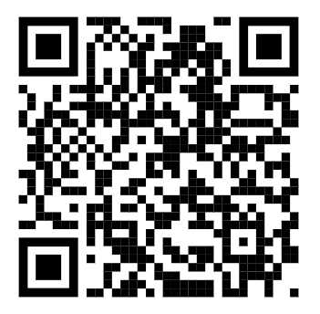
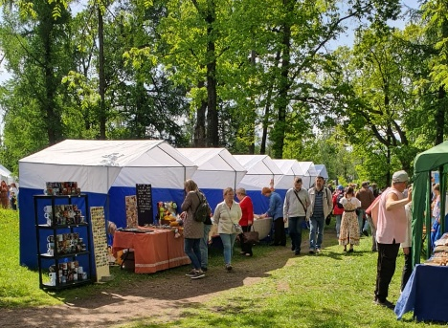
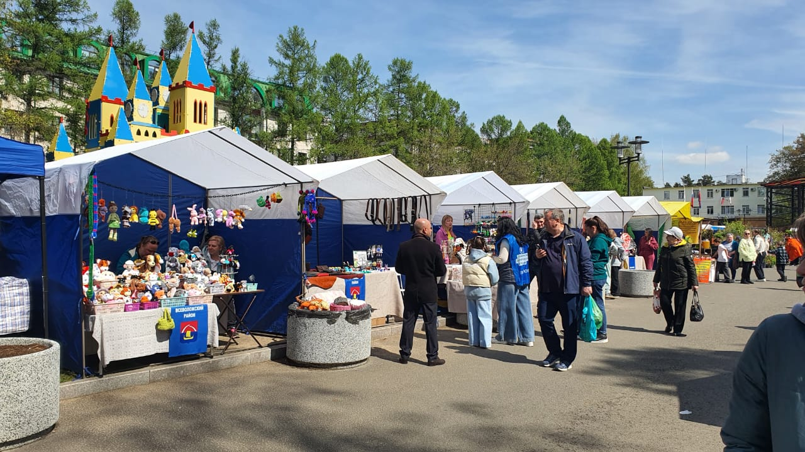
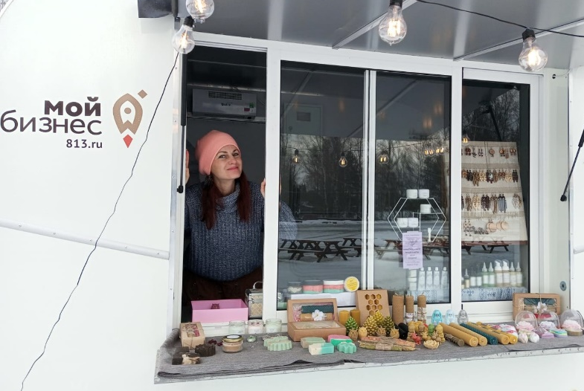
Проведение выставок-ярмарок для НХП
Всеволожского района
Фонд “Всеволожский центр поддержки предпринимательства - бизнес-инкубатор” МКК
Ярмарки Всеволожского района на 2026 год

Slide 15
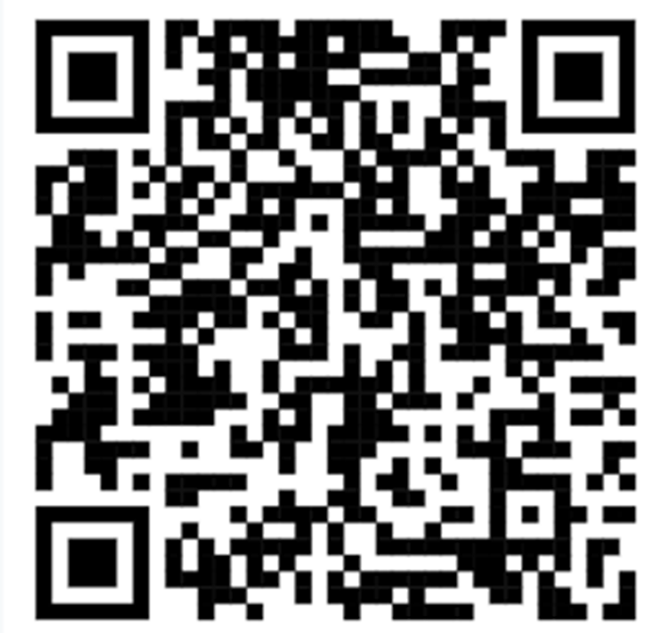

Фонд “Всеволожский центр поддержки предпринимательства - бизнес-инкубатор” МКК
Реестр субъектов креативных индустрий
Ленинградской области
НХП и ремесла
Арт-индустрия
Культурное наследие
Отдых и развлечение
Мода (включая ювелирное дело)
Книжное дело
Исполнительские искусства
Льгота по УСН «Доходы» – ставка 2% (вместо 6%)
Субсидия субъектам ремесленной деятельности
Гранты субъектам креативных индустрий
Кино, ТВ программы и фильмы
Программное обеспечение
Видеоигры
Медиа и СМИ
Реклама и пиар
Дизайн
Архитектура и урбанистика
Гастрономия
Музыка

Slide 16

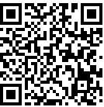
Фонд “Всеволожский центр поддержки предпринимательства - бизнес-инкубатор” МКК
Ближайшие мероприятия
23 апреля – Форум креативных индустрий «Всеволожский район. Новый импульс»
Анкета для желающих стать нашим ПАРТНЕРОМ
В программе:
Выступления спикеров,
Опыт создания креативных индустрий в соседнем регионе,
Выставка-ярмарка мастеров народных художественных промыслов и ремесел Всеволожского района,
Дефиле – показ мод – коллекции модельеров и производителей Всеволожского района
Анкета для УЧАСТНИКОВ

Slide 17
Фонд «Всеволожский центр поддержки предпринимательства – бизнес-инкубатор» микрокредитная компания
Фонд “Всеволожский центр поддержки предпринимательства - бизнес-инкубатор” МКК
ВКонтакте
Телеграмм

